Slide 1
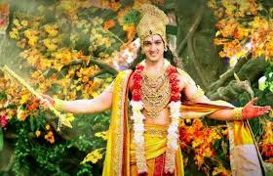

Slide 3
শ্রেণিঃ নবম-দশম
বিষয়ঃ হিন্দু ধর্ম ও নৈতিক শিক্ষা
বিশেষ পাঠঃ প্রথম অধ্যায়
সময়ঃ 5০ মিনিট

Slide 4
ব্রহ্ম রুপে স্রষ্টার স্বরুপ ব্যাখ্যা করতে পারবে?
ঈশ্বররুপে স্রষ্টার স্বরুপ বলতে পারবে?
ভগবান্রুপে স্রষ্টার স্বরুপ বর্ণনা করতে পারবে?

Slide 5
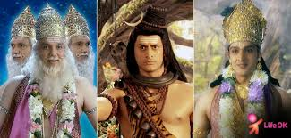
স্রষ্টা ও সৃষ্টি

Slide 6
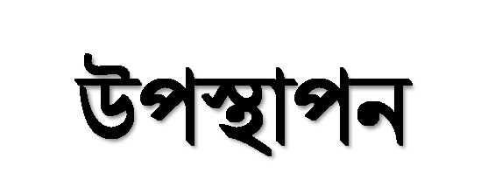
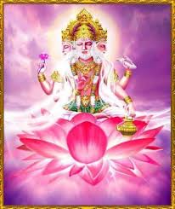
ব্রহ্মা নিরাকার ও নির্গুন এবং তিনি নিশ্চল অবস্থায় অবস্থান করেন। পরমাত্মার জন্ম নেই মৃত্যু নেই, তিনি অনাদি,অজ, অনন্ত,শাশ্বত।

Slide 7
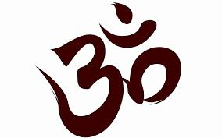
ব্রহ্মকে ‘ অমকার’ বলা হয়।অমকার সংক্ষেপে ওঁ । এর পূর্ণরুপ অ- উ-ম। এর অর্থ সৃষ্টি, স্থিতি ও লয়কারী ব্রহ্ম।

Slide 8
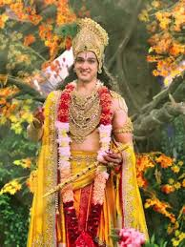
ব্রহ্ম যখন জীব ও জগতের প্রভুত্ব করেন, তখন তাকে ঈশ্বর বলা হয় । ঈশ্বরকে পরমেশ্বর নামেও ডাকা হয়। তিনি জগতের সৃষ্টিকর্তা ,পালনকর্তা এবং ধবংসকর্তা। জ্ঞানীর কাছে তিনি ব্রহ্ম, যোগীর কাছে তিনি পরমাত্মা এবং ভক্তের কাছে ভগবান।

Slide 9
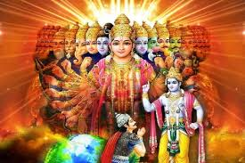
ঈশ্বর নিরাকার। প্রয়োজনে তিনি সাকার হতে পারেন।কারণ অনন্ত তাঁর শক্তি। ঈশ্বর সর্বত্র বিরাজ করেন ।ঋগবেদ অনুসারে তিনি পরম পুরুষ,তাঁর সহস্র মস্তক,সহস্র চক্ষু, সহস্র চরণ। এ কথার মধ্য দিয়ে ঈশ্বরের সর্বব্যাপিতাই বোঝানো হয়েছে।তিনি অদ্বিতীয়। তিনি জ্যোতিঃস্বরুপ, তিনি সকলের মধ্যে বিরাজ করেন।

Slide 10
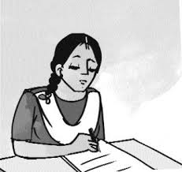
শ্রীকৃষ্ণকে ভগবান বলা হয় কেন?ব্যাখ্যা কর।

Slide 11
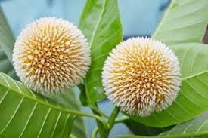
স্রষ্টা ও সৃষ্টির মধ্যে রহেছে এক গভীর সম্পর্ক-কথাটি ব্যাখ্যা কর।

Slide 12
‘ব্রহ্ম’ শব্দের অর্থ কী ?
ঈশ্বর কাকে বলে ?
‘ভগ’ কাকে বলে ?
ঈশ্বরকে কখন ভগবান বলা হয় ?
ভগবান কে?

Slide 13
এ মহাবিশ্ব যিনি নিজেই সৃষ্টি করেছেন,তিনি সকল দুঃখ থেকে মুক্ত-কথাটি বুঝিয়ে লিখ।

Slide 14
